Slide 1
M1932 Algorithms Outline
03丨复杂度分析（上）：如何分析、统计算法的执行效率和资源消耗？
04丨复杂度分析（下）：浅析最好、最坏、平均、均摊时间复杂度
05丨数组：为什么很多编程语言中数组都从0开始编号？

Slide 2
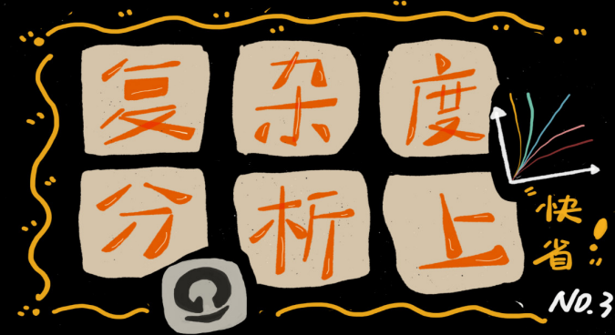

Slide 3
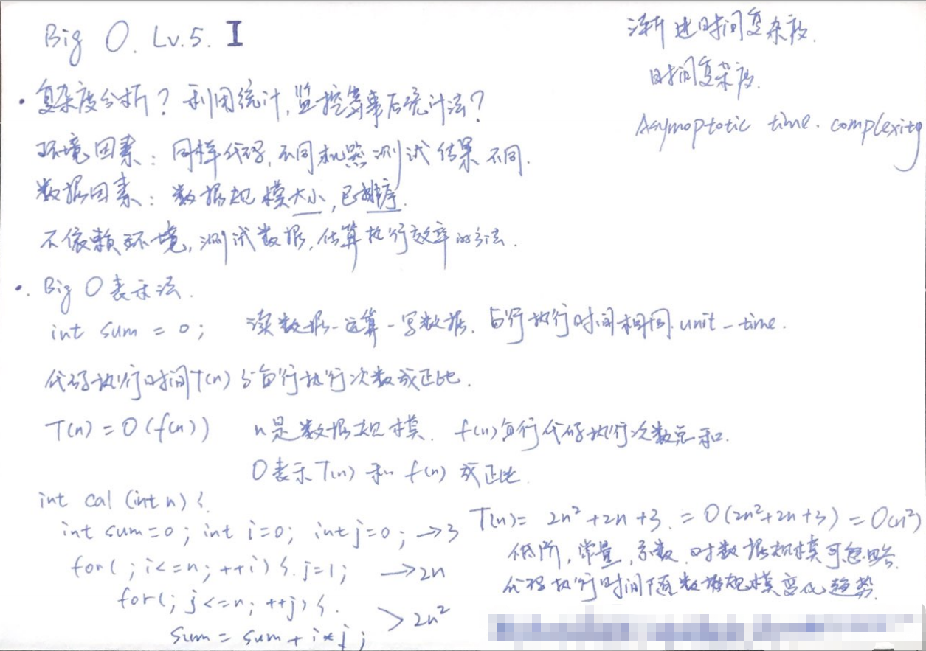

Slide 4
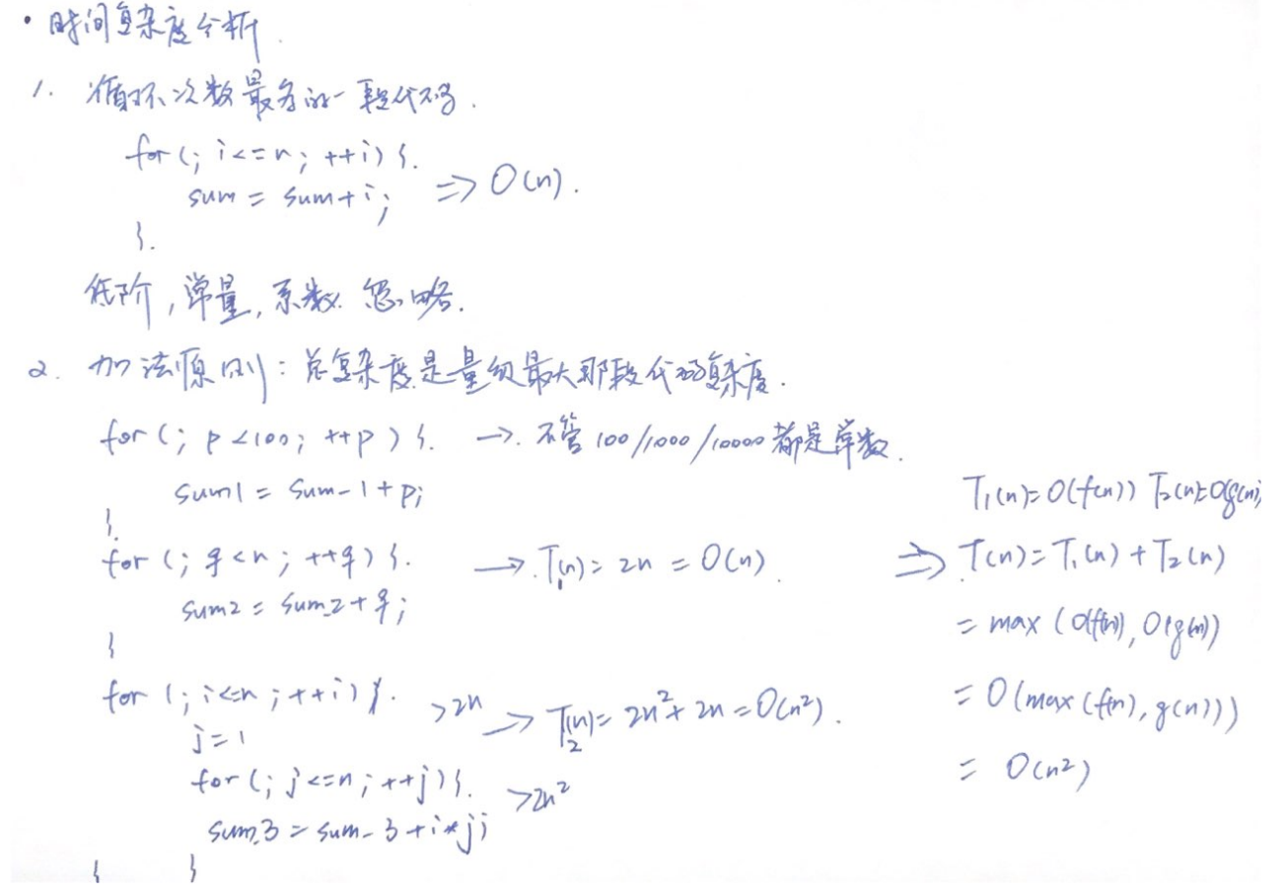

Slide 5
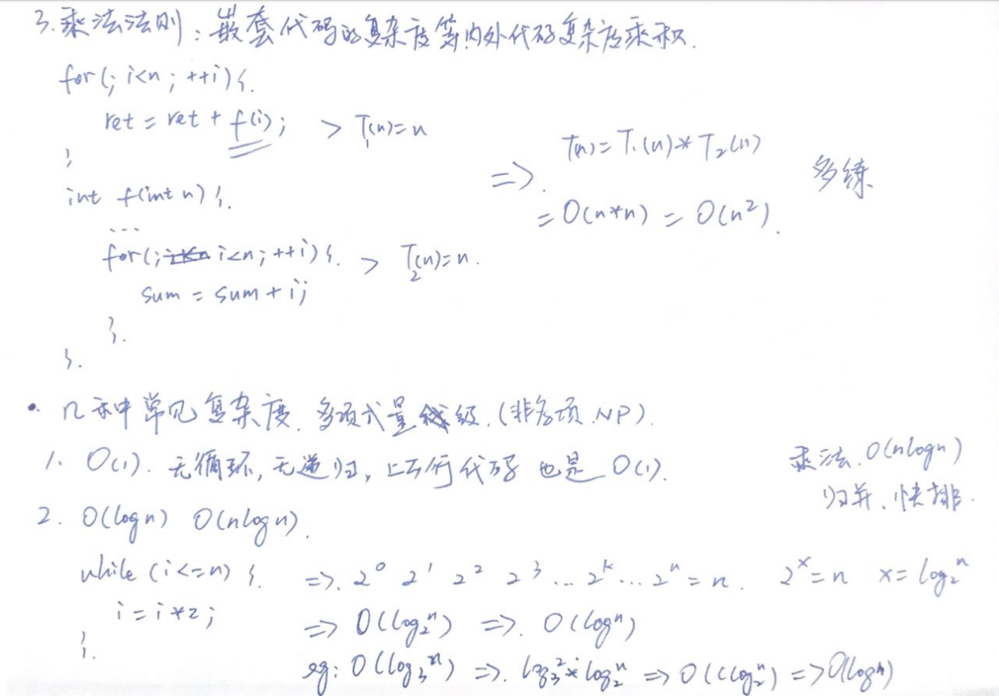

Slide 6
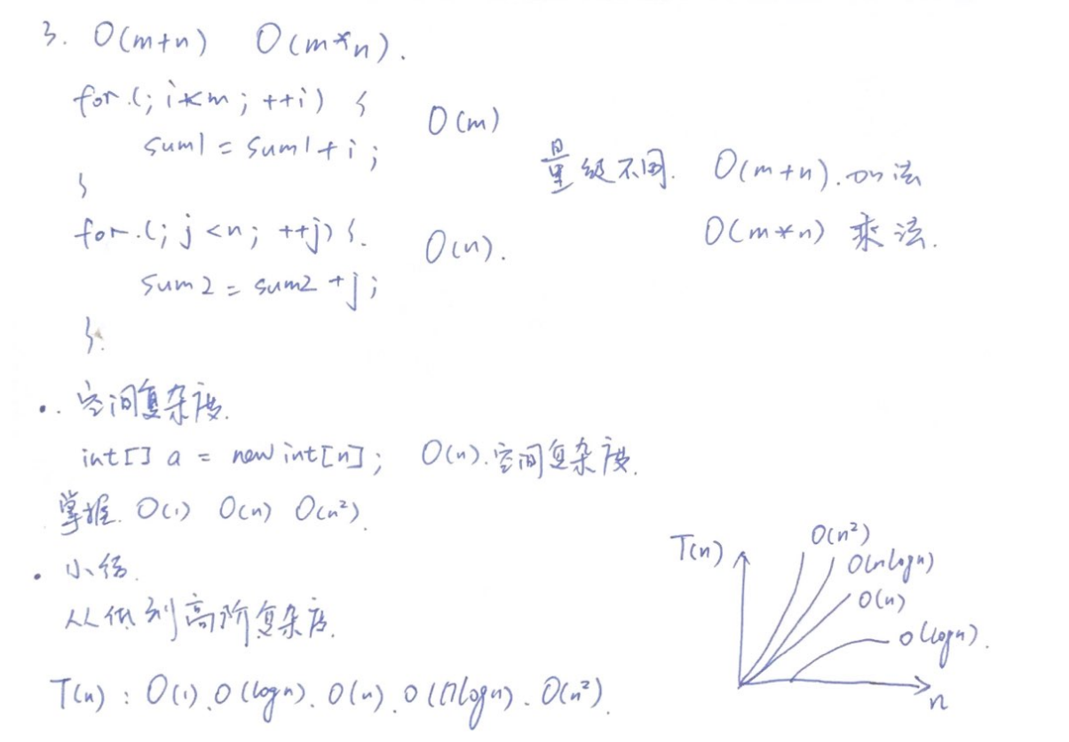

Slide 7
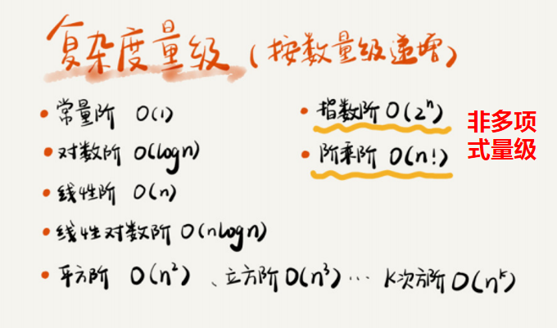

Slide 8
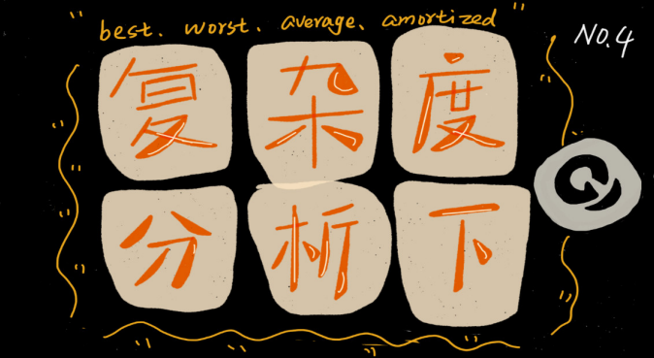

Slide 9
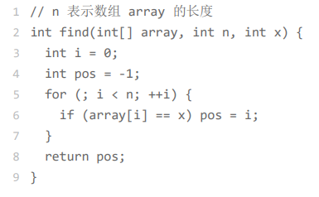
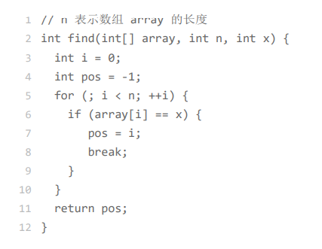
最好、最坏均摊复杂度
时间复杂度为 O(n)
如果第一个就找到了想要的值，时间复杂度为 O(1)
最坏的情况是遍历了所以数据后才找到，时间复杂度为 O(n)
所以最好复杂度为 O(1)，最坏复杂度为 O(n)

Slide 10
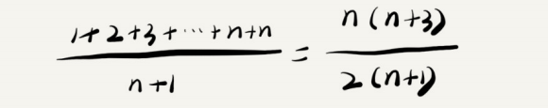
平均时间复杂度
等差数列：等差数列是指从第二项起，每一项与它的前一项的差等于同一个常数的一种数列
对于上面的例子要查找的变量 x 在数组中的位置，有 n+1 种情况：在数组的 0～n-1 位置中和不在数组中。
推导过程：

Slide 11
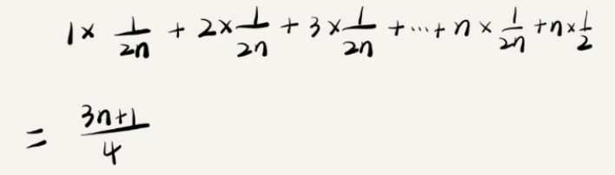
上面复杂度分析没有考虑到所有情况
在数组和不在数组的概率是一样的为：1/2
在0~n-1位置的概率也是一样的为：1/n
复杂度分析则为：
推导过程：
此值为加权平均值（期望值）
去掉低阶，系数，常数项，最终加权平均复杂度（期望平均复杂度）为：O(n)

Slide 12
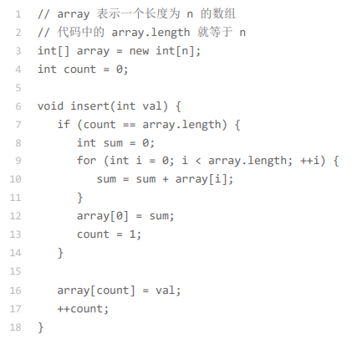

均摊时间复杂度
复杂度分析：摊还分析（平摊分析）
清空数组后额外要插入一次sum，所以是 n+1
每次出现概率都是1/(n+1)
插入数据都是 1，最后遍历求和为 n
所以如上式，最后均摊复杂度为 O(1)

Slide 13
区别
1. find() 在极端情况下为 O(1), insert() 在大多数情况下为 O(1) , 少数的极端情况下是 O(n)
2. insert() 比 find() 出现频率很有规律，都是 O(n) 插入后，接着 n-1 次 O(1) 操作

Slide 14

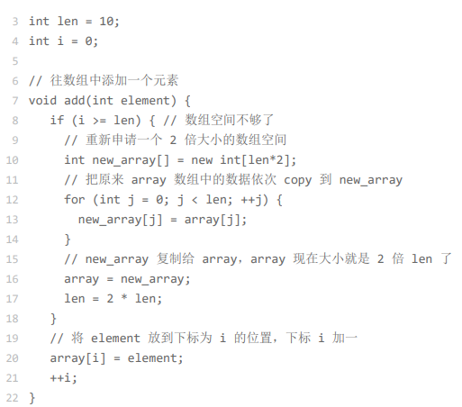
思考
时间负责度为:
O(1)
空间复杂度为：
O(logn)

Slide 15
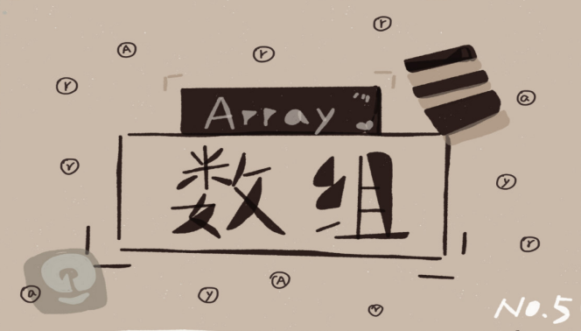

Slide 16
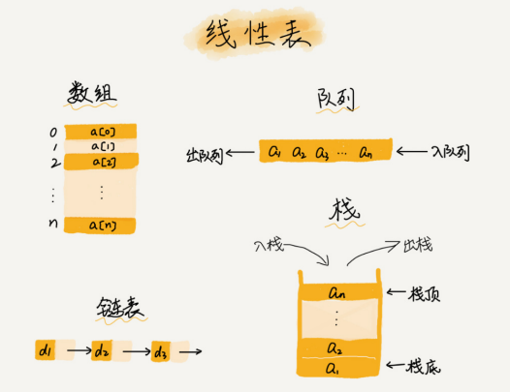
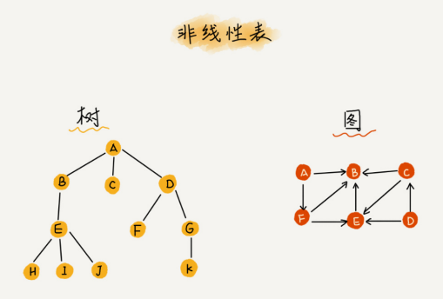
数组
是一种线性表数据结构。它用一组连续的内存空间，来存储一组具有相同类型
的数据。

Slide 17
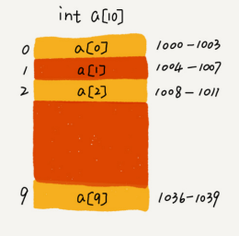
随机访问
创建一个大小为10的int数组，内存地址连续
寻址公式：
a[i]_address = base_address + i * data_type_size
面试说：
链表插入删除快，查找慢；数组插入删除慢，查找快
数组随机访问的时间复杂度为 O(1)

Slide 18
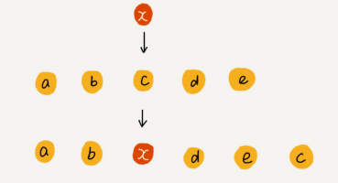
低效地插入
如果数组是有序的，有规律的
在尾部插入时间复杂为 O(1)
在头部插入，因为涉及到数据搬移，时间复杂度为 O(n)
每个位置插入概率是一样的，平均复杂度为 O(n)
如果数组无序，无规则
可以将需要插入位置的值放到尾部，时间复杂度为 O(1)
插入需要插入的值就为 O(1)

Slide 19
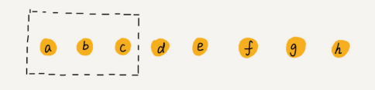
低效地删除
按常规操作删除数组中的元素
同上述插入的时间复杂度
通过标记清楚算法
如果要删除某些元素，可以先标记并不删除
当插入数据时，数组空间不足，进行一次删操作，避免数据搬移
JVM 标记清除垃圾回收算法的核心思想

Slide 20
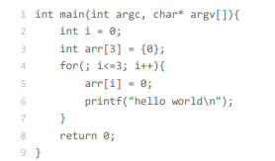
警惕数组越界
第三行判断条件=3会导致数组访问越界
C语言不会像Java帮你进行越界判断
栈是由高到低位增长的
i和数组的数据从高位地址到低位地址依次是：
i, a[2], a[1], a[0]
a[3]通过寻址公式，计算得到地址正好是i的存储地址，所以a[3]=0，就相
当于i=0

Slide 21
容器能否完全替代数组
区别 | ArrayList | Array
扩容 | 增加，删除，扩容都已封装，动态扩容为原来1.5倍 | 需要重新申请空间并将数据拷贝到新空间，再插入
数据类型 | 无法添加基本数据类型，需要拆箱装箱，损耗性能 | 任意类型
多维数组 | 嵌套显示ArrayList<ArrayList > array | Object[][] array
用途 | 业务开发省时省力，性能损耗很小 | 底层开发

Slide 22
解答开篇，为什么数组下标是从0开始
下标确切说是 offset 偏移量，如果0开始则
a[k]_address = base_address + k * type_size
如果是1开始，则
a[k]_address = base_address + (k-1)*type_size
减少一次CPU减法操作。当然也不是绝对所有语言都是0开始

Slide 23
思考1
你理解的标记清除垃圾回收算法？
采用可达性算法分析来判断对象是否存活，并标记阶段，遍历GC_ROOTS标记可达对象为存活对象（还是标记要被清理的对象），在标记完成后进行GC清理操作。标记清理算法容易产生大量不连续的内存碎片，当清理完后由于碎片化严重还是无法分配内存空间则需要重新触发GC操作。所以一般使用在老年代。
所以还有标记-整理算法

Slide 24
思考2
二维数组的内存寻址公式？
a[i][j]_address = base_address + (i * 一维数组大小 + j) * type_size

